Slide 1
Playpadel
Tim: TG 18.1 BadelPadel
Ak. god. 2024./2025.

Slide 2
Sadržaj
Opis zadatka
Pregled zahtjeva
Korišteni alati i tehnologije
Arhitektura
Organizacija rada
Iskustva

Slide 3
Sadržaj
Članovi tima
Cilj projekta
Analiza i oblikovanje sustava
Zahtjevi
Arhitektura
Organizacija rada
Iskustva

Slide 4
Članovi grupe
Voditelj
Mario Olčar
Frontend
Iva Džakula
Josip Curkov
Backend
Gregor Mihaljević
Tomislav Marenić
Notes:
Just list no need to elaborate in this stage!

Slide 5
O projektu
Što aplikacija rješava?
Rezervacija terena
prijava i orgranizacija turnira
upravljanje terena od strane njihovih vlasnika
Cilj
Razviti web-aplikaciju koja će olakšati rezervaciju terena, prijavu i organizaciju turnira za padel
Postoji li slično rješenje? Što je Vaša prednost?
Slična rješenja: Playtomic, SportyPlus, MATCHi
Notes:
Navedite samo svoju viziju projektne idRezervacija i plaćanje terena za igranje padela.
Upravljanje i rezervacija terena
Praćenje rezultata i događaja
eje...

Slide 6
Pregled zahtjeva
Glavni funkcionalni zahtjevi (max. 1 slajd)
Nefunkcionalni i zahtjevi domene primjene (max. 1 slajd)
U usmenom izlaganju ukratko raspravite samo o primjerima glavnih izazova i povežite ih sa sljedećim slajdom dijagrama slučajeva upotrebe UML-a!

Slide 7
FUnkcionalni zahtjevi
Registracija korisnika
Razlikovanje korisnika prema ulogama
Jednostavno upravljanje rezervacijama i terminima

Slide 8
Nefunkcionalni zahtjevi
Sigurnost i privatnost
podaci o korisnicima zaštićeni AES-256 standardom
podaci se ne smiju dijeliti s trećim stranama bez njihovog izričitog pristanka
SSL/TLS sigurnosni protokoli za komunikaciju
Kompatibilnost
Dostupnost na svim vrstama uređaja
kalendar rezervacija mora biti kompatibilan s popularnim vanjskim servisima (Google kalendar, Calendar.online)
Jednostavnost korištenja
Skalabilnost
Integracija s vanjskim servisima

Slide 9
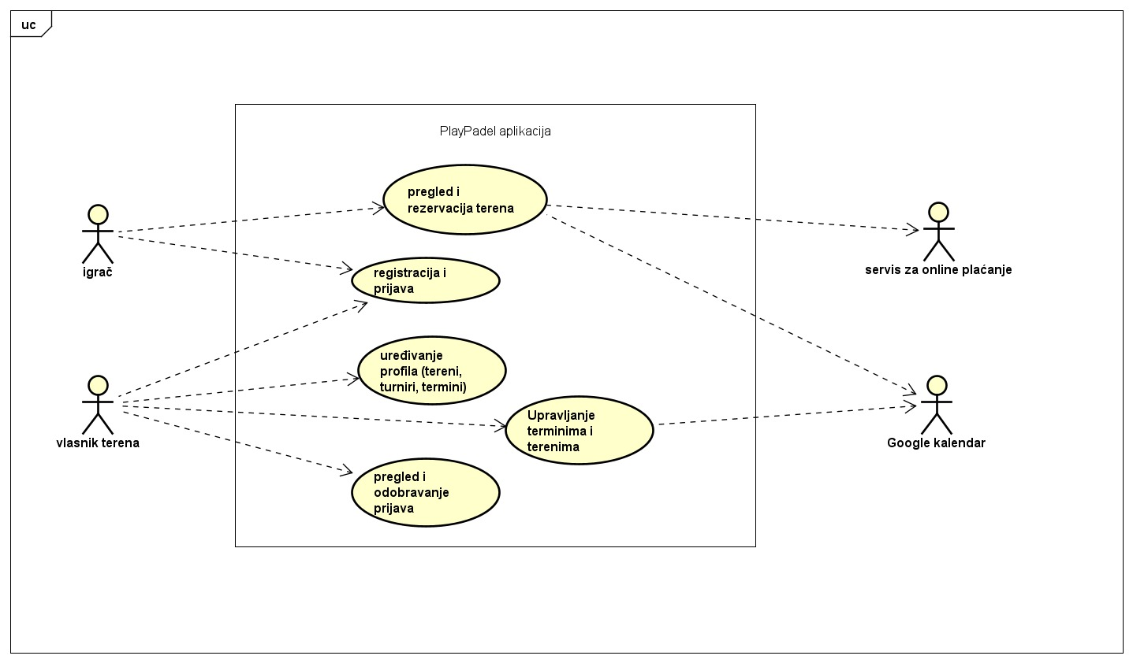
UML dijagram obrazaca uporabe

Slide 10


Arhitektura sustava
aplikacija u web pregledniku
Web server
request
Internet
API
response
Baza podataka

Slide 11
Korišteni alati i tehnologije
Za komunikaciju: WhatsApp i Microsoft Teams
za razvoj: Visual Studio Code za razvoj backend-a i frontend-a
Korištene tehnologije:
Backend:
Python i Django framework
Frontend
HTML, CSS, JavaScript, React.js i Vite
Dijagrami u dokumentaciji
AstahUML
Deployment
Docker, NGINX

Slide 12
Organizacija rada
Model razvoja aplikacije
Agilni
Tablica raščlambe zadataka članova
 | Mario Olčar | Iva Džakula | Gregor Mihaljević | Tomislav Marenić | Josip Curkov

Slide 13
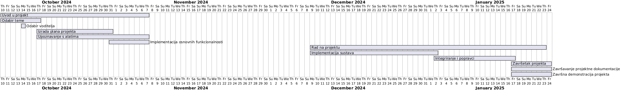
Vremenski

Slide 14
Demonstracija aplikacije
Pokazati ključne funkcionalnosti uživo.
Fokus na izazove i rješenja (1-2 primjera).

Slide 15
Zaključak
Naučene lekcije
Što je bilo dobro, a što je moglo bolje
A što se nikako ne bi smjelo ponoviti ☺

Slide 16
Nekoliko savjeta
10-15 slajdova je sasvim dovoljno – istaknite samo najvažnije činjenice
Prezentaciju možete grafički urediti prema svojem nahođenju uz ograničenja:
Obavezan sadržaj naslovne stranice
Obavezni brojevi stranica
Priprema izlaganja na satu:
Pokrenite sve potrebne programe i alate na računalu prije početka Vašeg izlaganja te provjerite kompatibilnost opreme!
Standardni HDMI priključak. Eduraom.
Vježbati izlaganje u 15 minuta.
Poštujte zadani vremenski okvir!

